Slide 1

GESTION DE RIESGOS DE PROYECTOS
CLASIFICACIÓN:
CALCULADOS (el director de proyecto prever y genera planes de contingencia y continuidad)
NO CALCULADOS (situaciones adversas que se suscitan y no se puede prever: desastres naturales, pandemias etc.
Riesgos técnicos: relacionados con la tecnología, desarrollo de productos y ejecución técnica. Riesgos financieros: incluyen factores como variaciones en costos, presupuestos desbordados y fluctuaciones económicas.
Es todo aquello que pueda afectar al éxito del proyecto, puede ser algo que cause retrasos en el cronograma del proyecto, que haga que se exceda el presupuesto previsto o cualquier cosa que derive en la disminución del rendimiento del equipo de un modo u otro. cualquier cosa que pueda cambiar la trayectoria de finalización de un trabajo

Slide 2

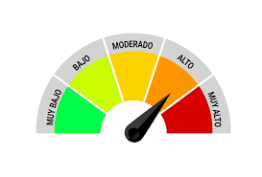
ANALISIS DE RIESGOS
MACRO: política global --- geopolítica --- finanzas económicas – requerimientos universales, etc. (¿¿conflictos bélicos – desastres naturales – sistemas políticos –a dónde va el planeta tierra??)
MESO: Qué pasa en el continente – problemas sociales, económicos - desarrollo social – políticas gubernamentales – sistemas de sostenimiento, dificultades…
MICRO Qué pasa en el país- región - provincia – parroquia etc. – problemas sociales, económicos - desarrollo social – políticas gubernamentales – sistemas de sostenimiento, dificultades…

Slide 3
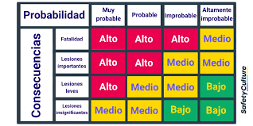
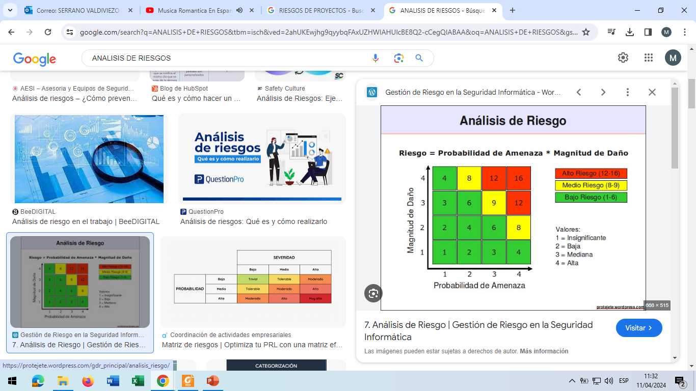
PLANTEAMIENTO DE CALCULO DE RIESGOS

Slide 4
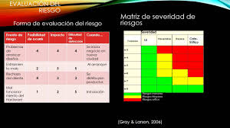
CLAVES PARA EL PLANTEAMIENTO DE MATRIZ DE RIESGO
TIPS:
Graficar el riesgo
Reunir a los involucrados
Concluir en el riesgo y los planes de amortiguamiento
Bosquejar un planteamiento de inventario de riesgos calculables y no calculables
OCURRENCIA: se refiere a la cantidad de veces que puede pasar un evento en determinado período (ejem: lluvia diaria en invierno)
CONSECUENCIA: lo que puede afectar a las operaciones del proyecto
MAGNITUD: Es la identificación del riesgo
ROJO=GRAVE
AMARILLO=LEVE
VERDE=PERMISIBLE
Nota: También se puede valorar numéricamente

Slide 5

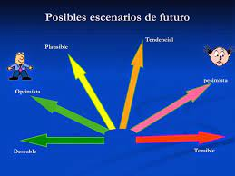
CREACION DE ESCENARIOS
Los riesgos se calculan y crean escenarios los cuales son representados por esquemas de ocurrencia QUE PASARÍA SI.
Cada riesgo lleva un esquema con su propio plan de contingencia o plan de continuidad
Los escenarios se postulan o actualizan frecuentemente
Pueden terminar en Políticas y directrices (planes de mejoras-reglamentos internos-protocolos, etc)

Slide 6
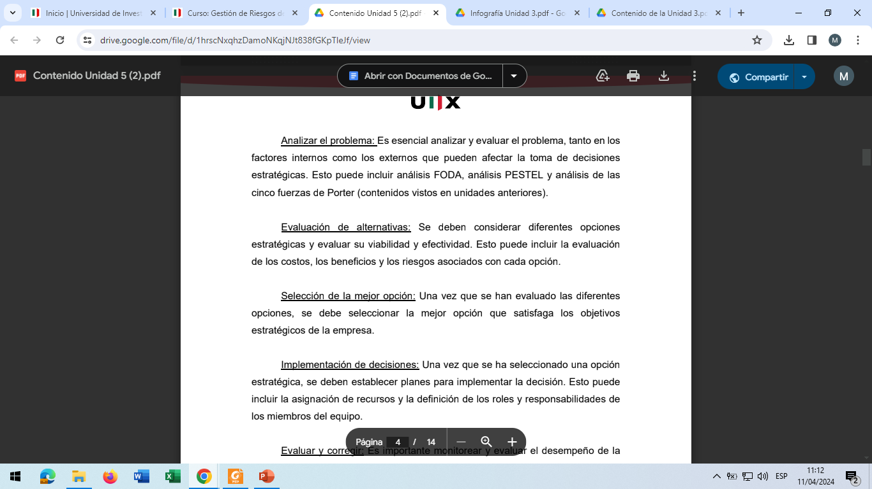
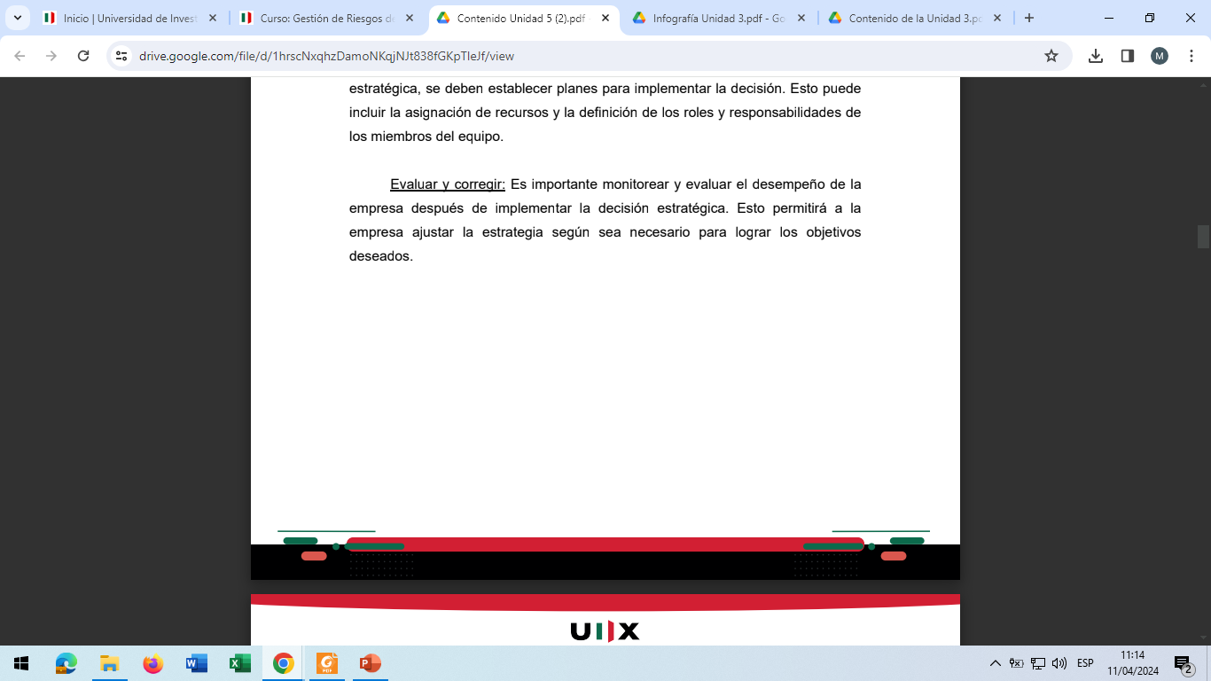

POSTULACIÓN DE RIESGOS

Slide 7
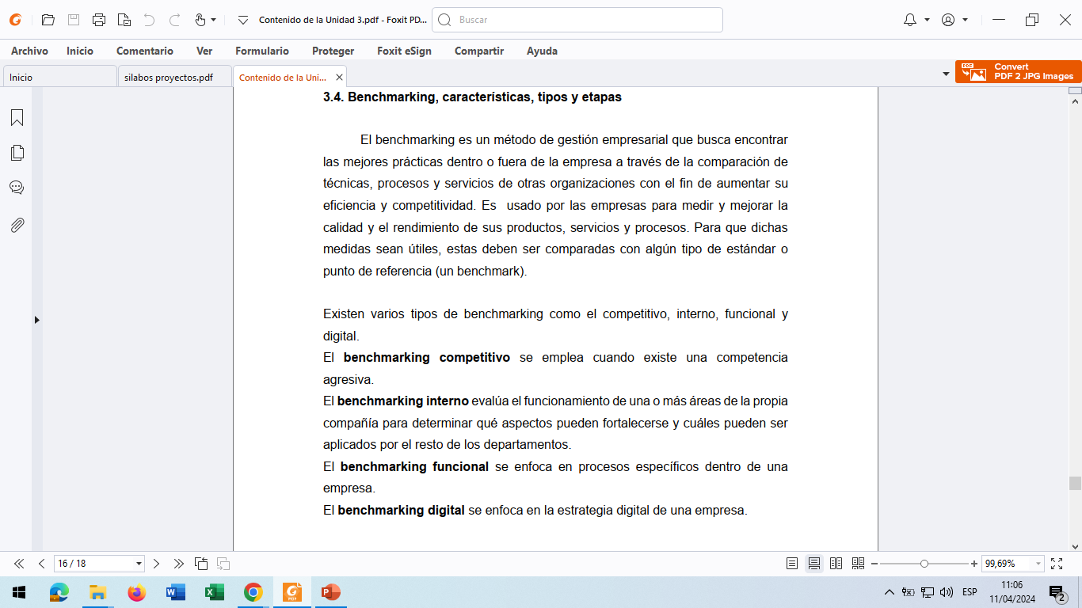
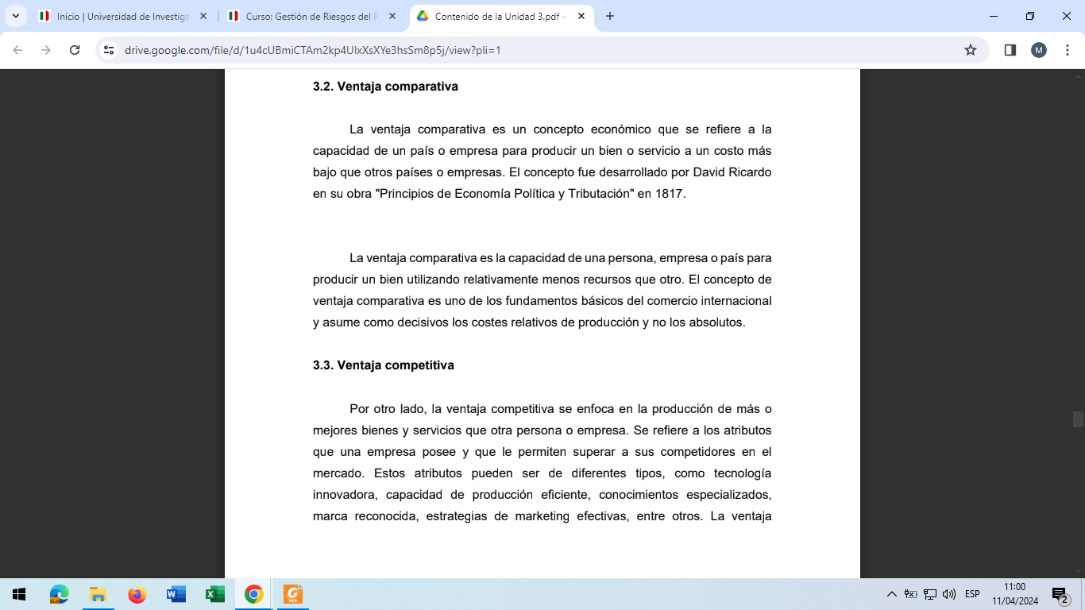

Slide 8
TAREA
SELECCIONE 1 DIAPOSITIVA FORMULE 4 PREGUNTAS Y RESPONDA

